Slide 1
Substitutions locales pour l'AEP
(Action 3-5 de la Feuille de route Nappes profondes)
Commission locale de l’eau
Réunion du 19 juin 2023

Slide 2
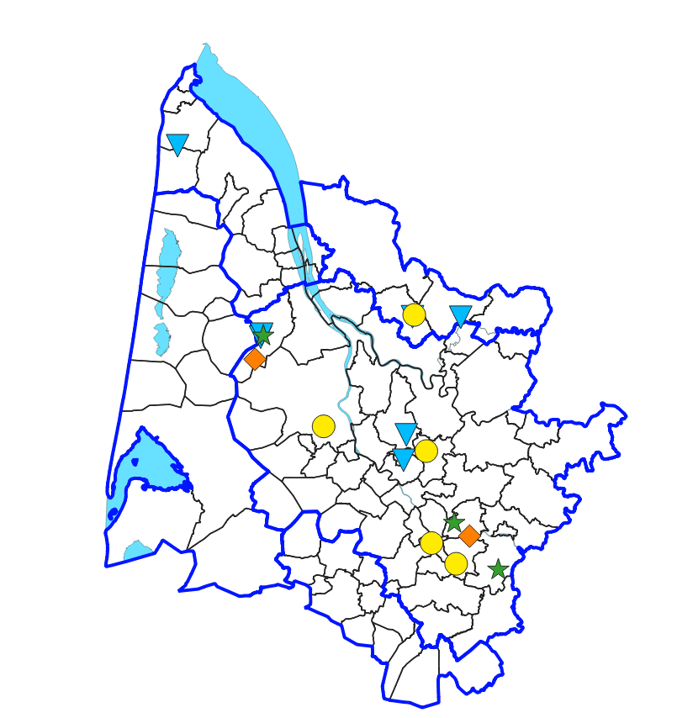
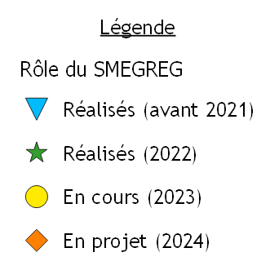
Focus sur les recherches de ressources pour des substitutions locales pour l'AEP
Ouvrages
avant 2021 | 7
2021 | 3
2022 | 3
en cours (2023) | 5
en projet | 2
2
2

Slide 3
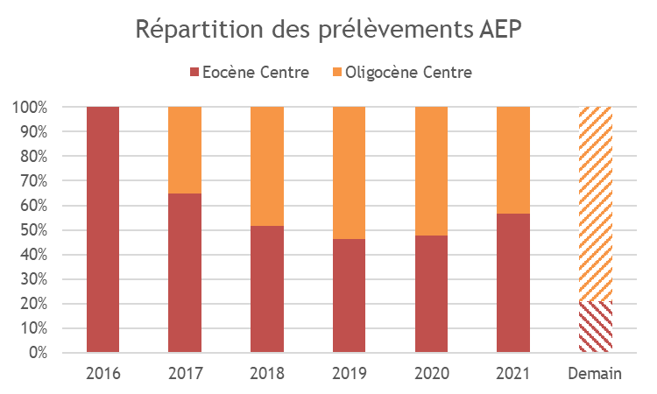

Macavin 3 – S. Castelnau-Médoc
Macavin 3 (Oligocène Centre)
  Débit : # 40 m³/h
  Qualité : bonne
  Montant : 160 000 € HT
  Ratio : 0,53 €/m³
Macavin 1 et 2
Macavin 3
3
3

Slide 4
Montuard (Oligocène) – S. Bonnetan
Montuard (Oligocène Centre en rive droite de la Garonne)
  Débit : # 10 m³/h
  Qualité : bonne
  Montant : 83 000 € HT
  Ratio : 1,42 €/m³
  permet :
  la substitution de ressource
  la remise en exploitation du forage Montuard (Eocène) afin de sécuriser l’approvisionnement en eau du secteur de Créon (dilution du fluor)
4
4

Slide 5
La Sauve (en cours)
S. Targon
S. Targon – La Sauve (OC)
  Débit : # 20 à 40 m³/h
  Qualité : bonne (traces de pesticides)
  Montant : 160 000 € HT
5
5

Slide 6
Lanine (Oligocène)
S. Bassanne-Dropt-Garonne
Lanine (Oligocène Centre)
  Débit : # 13 m³/h
  Qualité : bonne
  Montant : 85 000 € HT (+ 96 000 € de prospective par sondage)
  Ratio : 1,19 €/m³
  permet :
  la substitution de ressource
  de sécuriser l’approvisionnement en eau le secteur d’Aillas
6
6

Slide 7
Alluvions (en projet)
S. Caudrot
Alluvions (emplacement à définir)
  Débit : # 20 à 50 m³/h
  Qualité : incertaine
  Montant : 45 000 € HT
  étude à mener incluant des prospections géophysiques
7
7

Slide 8
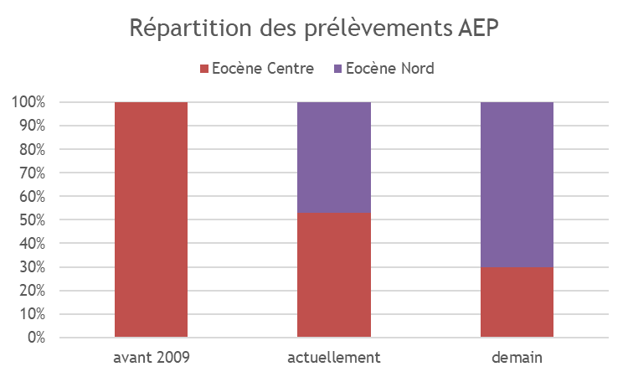
Marcenais – S. Cubzadais-Fronsadais
Marcenais (Eocène Nord)
  Débit : # 150 à 200 m³/h
  Qualité : bonne
  Montant : 450 000 € HT
Salignac
Marcenais
8
8

